Slide 1


Dominó con MINIMAX
Luis Felipe Castro Corrales
Santiago Fernández Gutiérrez Zamora
Isaac Alejandro Pimentel Morales
ITAM | Inteligencia Artificial | Otoño 2023

Slide 2



Agenda
Estructura del programa
Función heurística
Retos
Lecciones Aprendidas

Slide 3




Introducción
El objetivo del proyecto es desarrollar un programa en Python capaz de jugar Dominó y determinar la mejor estrategia a seguir mediante el algoritmo de búsqueda MINIMAX visto en clase.

Slide 4

Estructura del programa
Clases y funciones

Slide 5
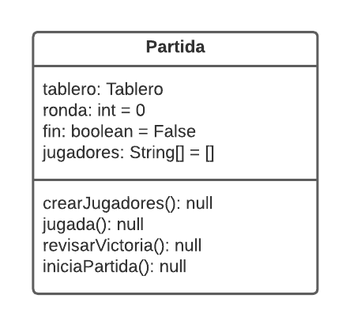
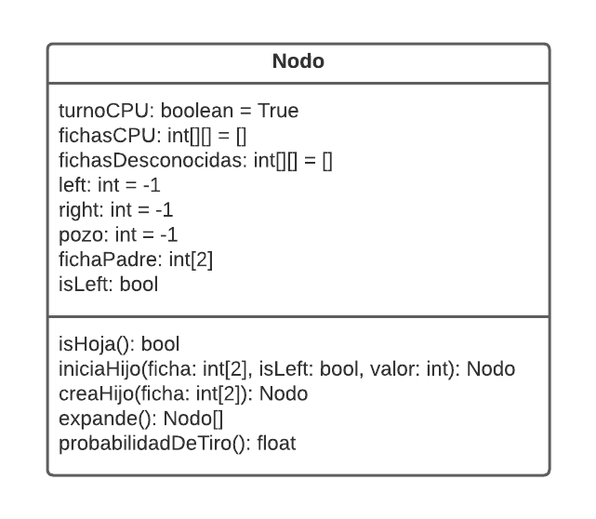
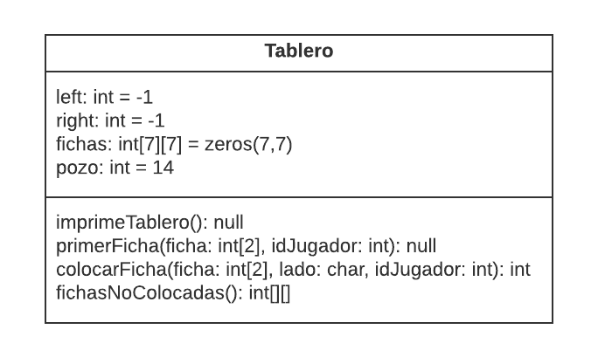
Clases y Funciones - Diagramas UML

Slide 6
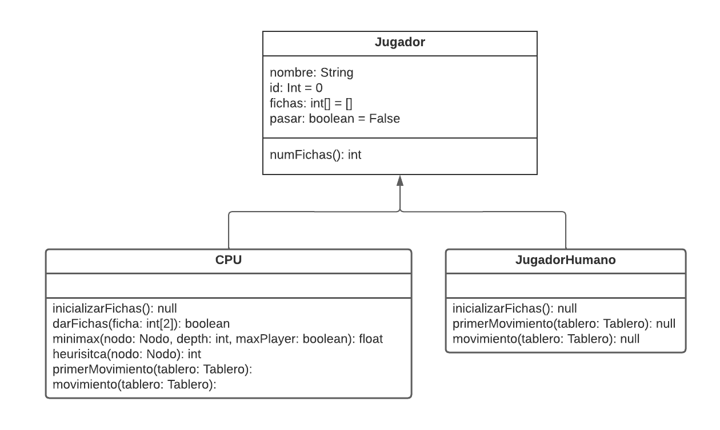
Clases y Funciones - Diagramas UML

Slide 7
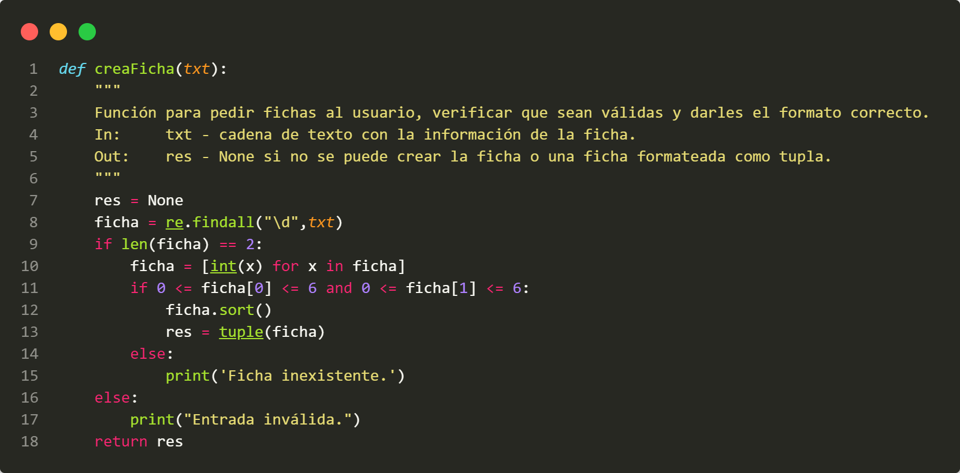
Validación de fichas

Slide 8
Función heurística
Lógica y código

Slide 9

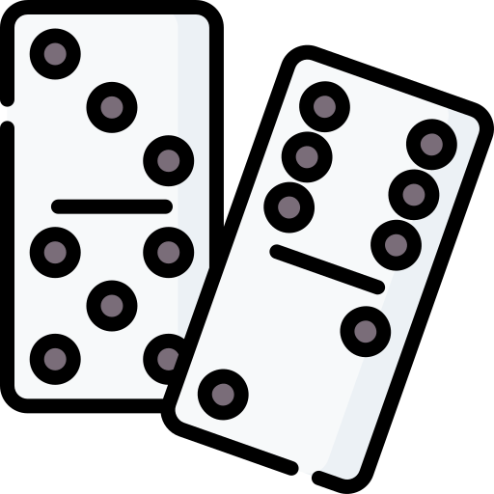



Función heurística
La función heurística evalúa el estado del juego basándose en:
Victorias
Probabilidad
Aleatoriedad
Número de fichas

Slide 10
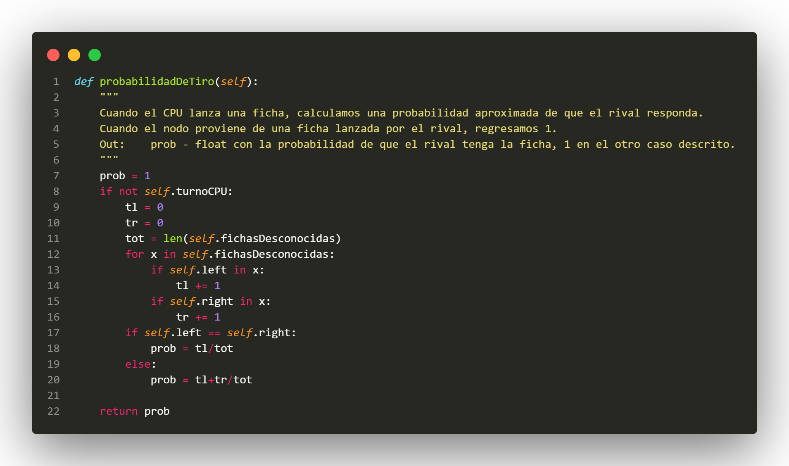
Probabilidad de Tiro

Slide 11
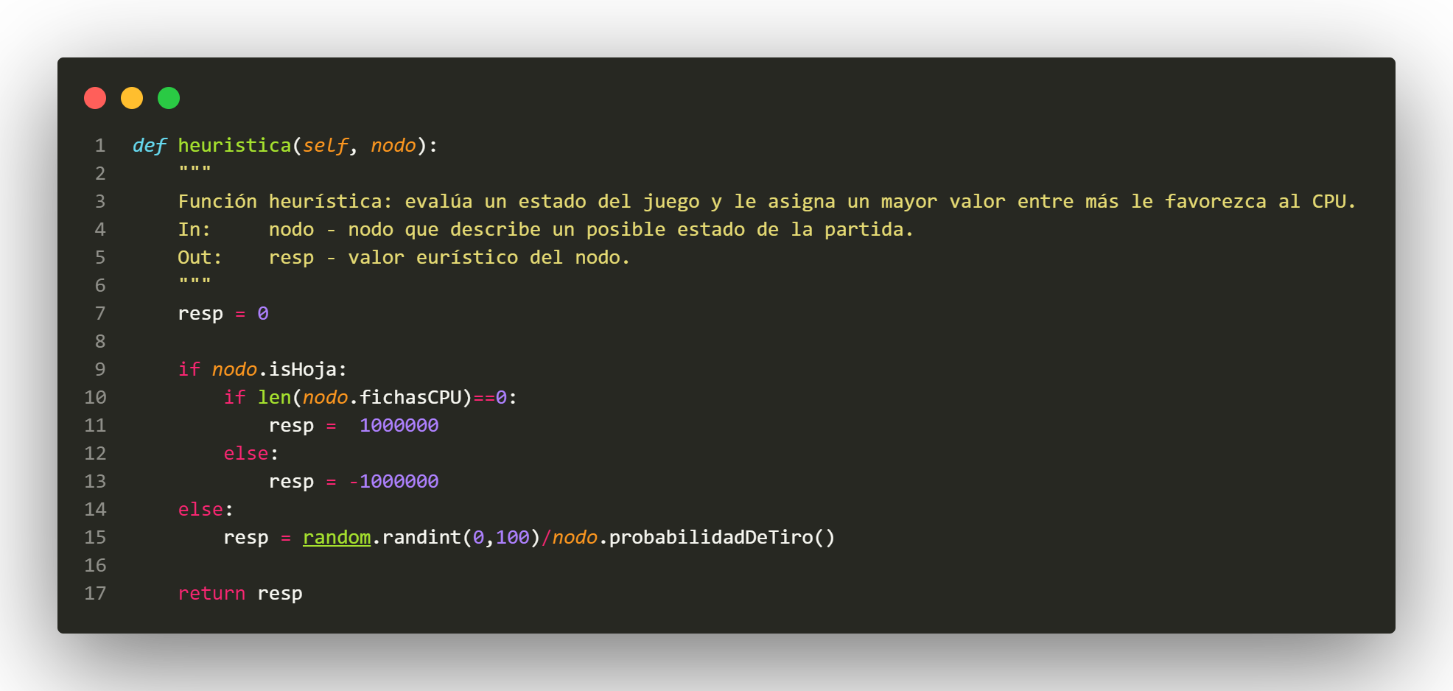
Función heurística

Slide 12
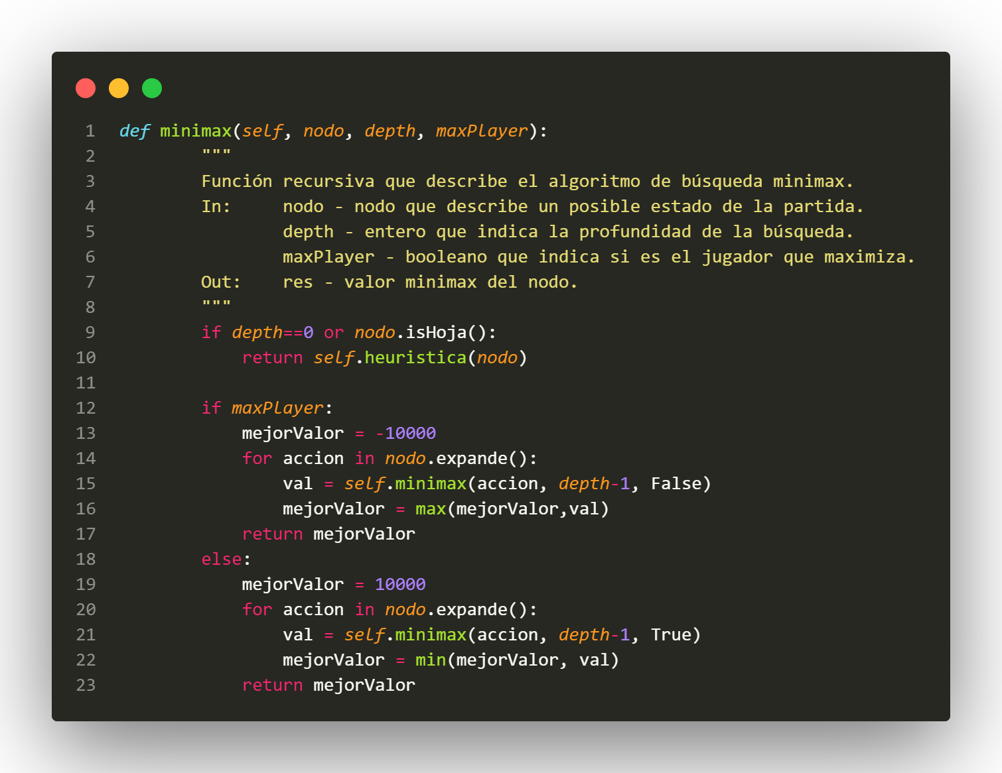
MINIMAX

Slide 13
Retos
Y soluciones

Slide 14
Retos
Problema
Solución
1
Validación de fichas
RegEx
2
Tiempo transcurrido
Decorador
3
Representación del estado
Creación clase Nodo
4
Nodos idénticos
Eliminar nodos similares
5
Función heurística
Victorias, probabilidades

Slide 15
Lecciones aprendidas

Slide 16
Lecciones aprendidas
Los pequeños detalles se deben dejar al final
Es importante tener las reglas claras
Es importante asumir roles para trabajar en equipo
No revisar casos que ya se han revisado antes en MINIMAX
El domino tiene MUCHOS estados posibles

Slide 17
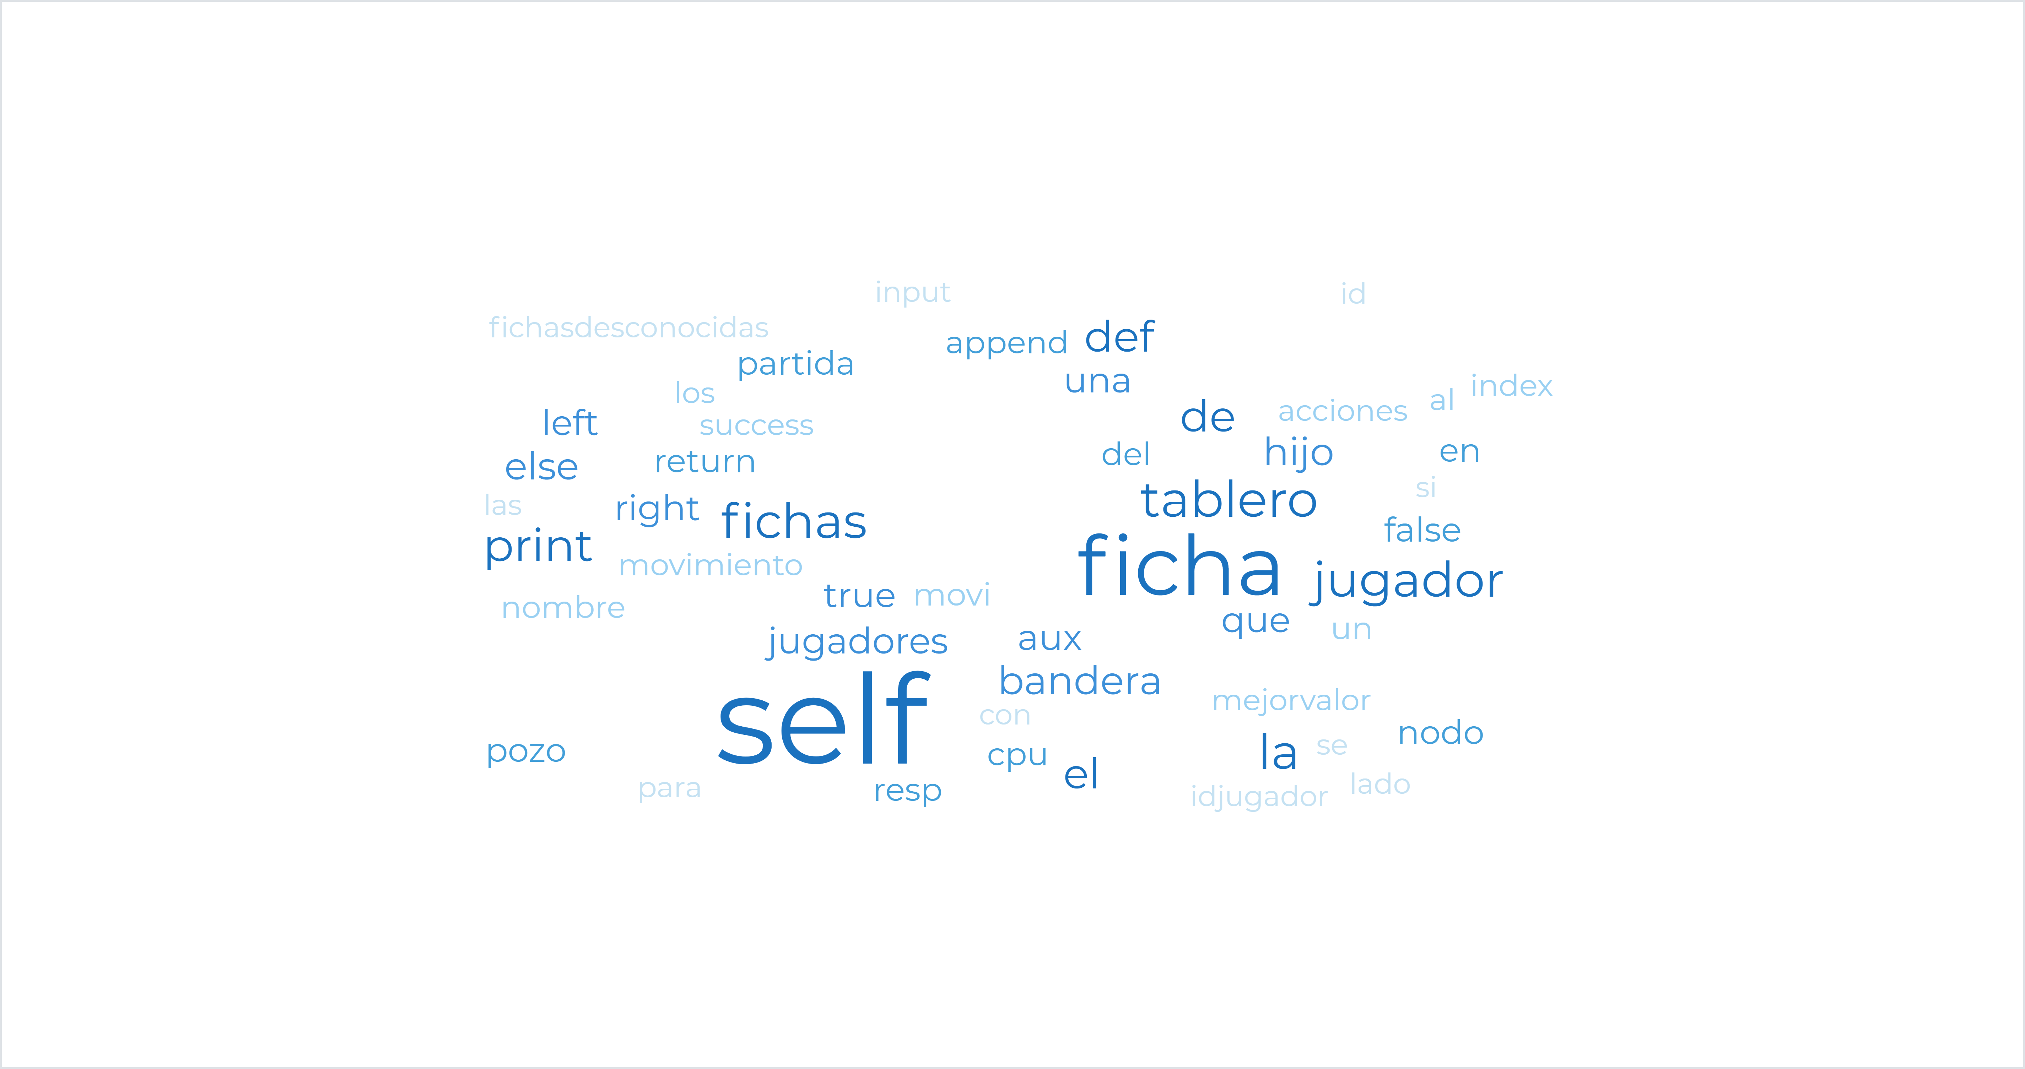
Gracias
¿Preguntas, comentarios?

